Slide 1


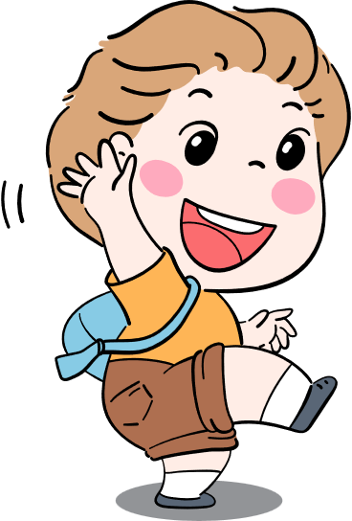



Slide 2
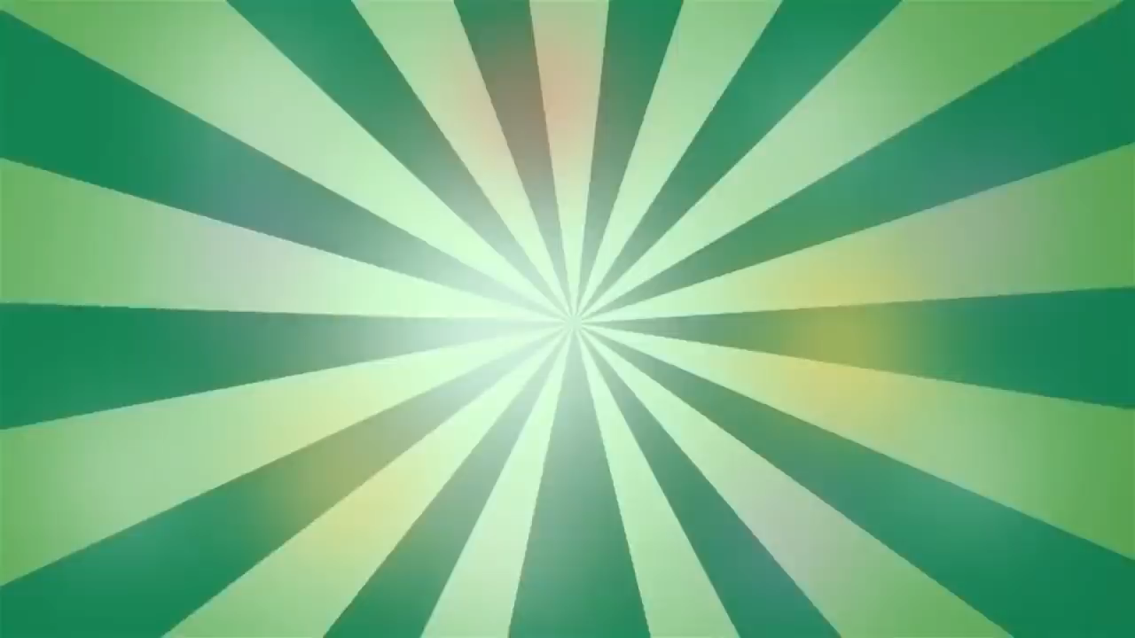

Slide 3
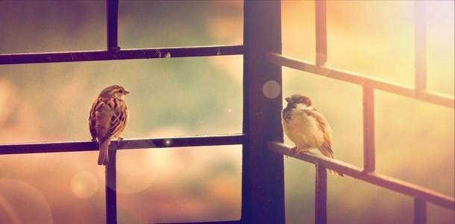
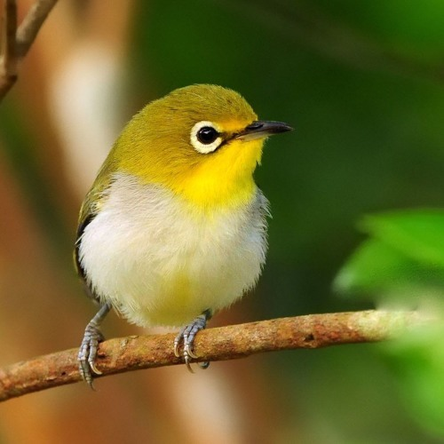
Nếu chúng ta sống cạnh những chú chim non đáng yêu, em sẽ có những cảm giác gì?
Nếu nhìn thấy một chú chim đậu trên cửa sổ lúc trời mưa rét, em sẽ làm gì?

Slide 4
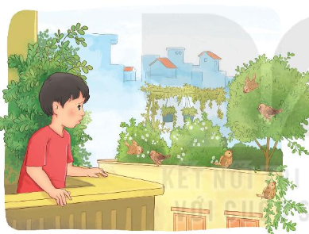

Slide 5



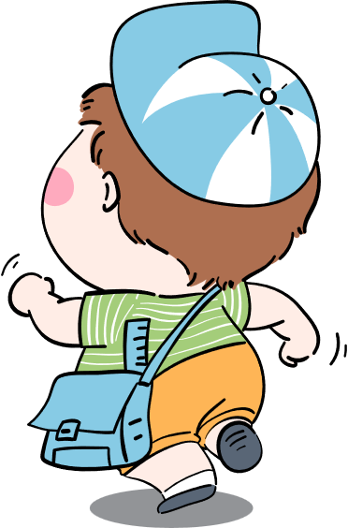

Bài 11 – Đọc

Slide 6


Đọc đúng từ ngữ, câu, đoạn và toàn bộ câu chuyện “Chuyện bên cửa sổ”.
Bước đầu biết thể hiện tâm trạng, cảm xúc của nhân vật trong câu chuyện qua giọng đọc, biết đọc đúng lời nhân vật, nghỉ hơi ở chỗ có dấu câu.
Yêu cầu cần đạt
Nhận biết được trình tự các sự việc xảy ra trong câu chuyện gắn với thời gian, địa điểm cụ thể.
Hiểu việc làm suy nghĩ, cảm xúc của nhân vật dựa vào hành động, việc làm của nhân vật.
Hiểu điều tác giả muốn nói qua câu chuyện: Nếu bạn yêu quý thiên nhiên thì thiên nhiên cũng sẽ yêu quý bạn.

Slide 7




CHẶNG 1
LUYỆN
ĐỌC THÀNH TIẾNG

Slide 8
MẮT DÕI
TAI NGHE
TAY DÒ

Slide 9

Ngày xưa, nơi ấy là rừng. Còn ngày nay, khu rừng ấy đã hết cây. Thay vào đó là những ngôi nhà tầng có sân thượng.
Cây ổi ít nên vắng bóng chim. Khu nhà xây đã lâu, bay mới thấp thoáng mấy con chim sẻ lách chách bay đến. Chúng ẩn vào các hốc tường, lỗ thông hơi, cửa ngách để trú chân, làm tổ. Bầy chim rụt rè sà xuống những cây cảnh.
Ở ngôi biệt thự ba tầng kia, có một cậu bé đã nhìn thấy bầy chim sẻ. Không hiểu vì thích quá hay là đùa nghịch, cậu đã lên sân thượng cầm sỏi ném lũ sẻ. Con nọ theo con kia bay sang nhà khác. Bẵng đi một vài tuần, chẳng may cậu bé bị ốm. Nhìn sang sân thượng nhà bên, cậu thấy có đàn chim sẻ léo nhéo đến là nhộn. Con bay, con nhảy, có con nằm lăn ra rũ cánh, rồi mổ đùa nhau… nom vui quá.
Bấy giờ cậu bé mới ngẩn người nhớ ra: “Đáng lẽ lũ chim ấy đã ở trên sân thượng nhà mình.”.
(Theo Phong Thu)

Slide 10




Luyện đọc từ khó
léo nhéo
lách chách
bẵng
nhộn

Slide 11

Luyện đọc câu dài
Chúng ẩn vào các hốc tường, lỗ thông hơi, cửa ngách để trú chân, làm tổ.
Không hiểu vì thích quá hay là đùa nghịch, cậu đã lên sân thượng cầm sỏi ném lũ sẻ.

Slide 12
Luyện đọc câu dài
Chúng ẩn vào các hốc tường,/ lỗ thông hơi,/ cửa ngách để trú chân,/ làm tổ.//
Không hiểu vì thích quá/ hay là đùa nghịch,/ cậu đã lên sân thượng/ cầm sỏi ném lũ sẻ.//

Slide 13

Cùng chia đoạn
1
Ngày xưa, nơi ấy là rừng. Còn ngày nay, khu rừng ấy đã hết cây. Thay vào đó là những ngôi nhà tầng có sân thượng.
Cây ổi ít nên vắng bóng chim. Khu nhà xây đã lâu, bay mới thấp thoáng mấy con chim sẻ lách chách bay đến. Chúng ẩn vào các hốc tường, lỗ thông hơi, cửa ngách để trú chân, làm tổ. Bầy chim rụt rè sà xuống những cây cảnh.
Ở ngôi biệt thự ba tầng kia, có một cậu bé đã nhìn thấy bầy chim sẻ. Không hiểu vì thích quá hay là đùa nghịch, cậu đã lên sân thượng cầm sỏi ném lũ sẻ. Con nọ theo con kia bay sang nhà khác. Bẵng đi một vài tuần, chẳng may cậu bé bị ốm. Nhìn sang sân thượng nhà bên, cậu thấy có đàn chim sẻ léo nhéo đến là nhộn. Con bay, con nhảy, có con nằm lăn ra rũ cánh, rồi mổ đùa nhau… nom vui quá.
Bấy giờ cậu bé mới ngẩn người nhớ ra: “Đáng lẽ lũ chim ấy đã ở trên sân thượng nhà mình.”
(Theo Phong Thu)
2
3
4

Slide 14




Yêu Cầu
LUYỆN ĐỌC
TRONG NHÓM
Phân công đọc theo đoạn.
Tất cả thành viên đều đọc.
Giải nghĩa từ cùng nhau.
Tiêu chí đánh giá
1. Đọc đúng.
2. Đọc to, rõ.
3. Đọc ngắt, nghỉ đúng chỗ.

Slide 15
1
Ngày xưa, nơi ấy là rừng. Còn ngày nay, khu rừng ấy đã hết cây. Thay vào đó là những ngôi nhà tầng có sân thượng.
Cây ổi ít nên vắng bóng chim. Khu nhà xây đã lâu, bay mới thấp thoáng mấy con chim sẻ lách chách bay đến. Chúng ẩn vào các hốc tường, lỗ thông hơi, cửa ngách để trú chân, làm tổ. Bầy chim rụt rè sà xuống những cây cảnh.
Ở ngôi biệt thự ba tầng kia, có một cậu bé đã nhìn thấy bầy chim sẻ. Không hiểu vì thích quá hay là đùa nghịch, cậu đã lên sân thượng cầm sỏi ném lũ sẻ. Con nọ theo con kia bay sang nhà khác. Bẵng đi một vài tuần, chẳng may cậu bé bị ốm. Nhìn sang sân thượng nhà bên, cậu thấy có đàn chim sẻ léo nhéo đến là nhộn. Con bay, con nhảy, có con nằm lăn ra rũ cánh, rồi mổ đùa nhau… nom vui quá.
Bấy giờ cậu bé mới ngẩn người nhớ ra: “Đáng lẽ lũ chim ấy đã ở trên sân thượng nhà mình.”.
(Theo Phong Thu)
2
3
4

Slide 16
Tiêu chí đánh giá
1. Đọc đúng.
2. Đọc to, rõ.
3. Đọc ngắt, nghỉ đúng chỗ.

Slide 17
Ngày xưa, nơi ấy là rừng. Còn ngày nay, khu rừng ấy đã hết cây. Thay vào đó là những ngôi nhà tầng có sân thượng.
Cây ổi ít nên vắng bóng chim. Khu nhà xây đã lâu, bay mới thấp thoáng mấy con chim sẻ lách chách bay đến. Chúng ẩn vào các hốc tường, lỗ thông hơi, cửa ngách để trú chân, làm tổ. Bầy chim rụt rè sà xuống những cây cảnh.
Ở ngôi biệt thự ba tầng kia, có một cậu bé đã nhìn thấy bầy chim sẻ. Không hiểu vì thích quá hay là đùa nghịch, cậu đã lên sân thượng cầm sỏi ném lũ sẻ. Con nọ theo con kia bay sang nhà khác. Bẵng đi một vài tuần, chẳng may cậu bé bị ốm. Nhìn sang sân thượng nhà bên, cậu thấy có đàn chim sẻ léo nhéo đến là nhộn. Con bay, con nhảy, có con nằm lăn ra rũ cánh, rồi mổ đùa nhau… nom vui quá.
Bấy giờ cậu bé mới ngẩn người nhớ ra: “Đáng lẽ lũ chim ấy đã ở trên sân thượng nhà mình.”.
(Theo Phong Thu)

Slide 18
CHẶNG 2
LUYỆN ĐỌC HIỂU
LUYỆN ĐỌC HIỂU

Slide 19

Giải nghĩa từ khó hiểu
Trong bài đọc, có từ nào bạn chưa hiểu nghĩa?

Slide 20





Giải nghĩa từ khó hiểu
lách chách
Tiếng chim kêu khẽ nghe rất vui.
Notes:
“Có một số trường, họ sẽ ghép phần giải thích nghĩa của từ trong mục đọc đoạn luôn, nhưng vì mỗi trường sẽ thống nhất 1 quy trình riêng, ý tưởng dạy riêng, nên nhóm để phần giải thích nghĩa ở đây (GV kéo slide lên sau các đoạn theo quy trình trường mình giúp m nhé!)”

Slide 21
Giải nghĩa từ khó hiểu
bẵng
im bặt, vắng bặt.
Notes:
“Có một số trường, họ sẽ ghép phần giải thích nghĩa của từ trong mục đọc đoạn luôn, nhưng vì mỗi trường sẽ thống nhất 1 quy trình riêng, ý tưởng dạy riêng, nên nhóm để phần giải thích nghĩa ở đây (GV kéo slide lên sau các đoạn theo quy trình trường mình giúp m nhé!)”

Slide 22
Giải nghĩa từ khó hiểu
léo nhéo
Léo nhéo: tiếng gọi nhau từ xa, không rõ nhưng liên tiếp.
Notes:
“Có một số trường, họ sẽ ghép phần giải thích nghĩa của từ trong mục đọc đoạn luôn, nhưng vì mỗi trường sẽ thống nhất 1 quy trình riêng, ý tưởng dạy riêng, nên nhóm để phần giải thích nghĩa ở đây (GV kéo slide lên sau các đoạn theo quy trình trường mình giúp m nhé!)”

Slide 23
Giải nghĩa từ khó hiểu
nhộn
Vui và có chút ồn ào.
Notes:
“Có một số trường, họ sẽ ghép phần giải thích nghĩa của từ trong mục đọc đoạn luôn, nhưng vì mỗi trường sẽ thống nhất 1 quy trình riêng, ý tưởng dạy riêng, nên nhóm để phần giải thích nghĩa ở đây (GV kéo slide lên sau các đoạn theo quy trình trường mình giúp m nhé!)”

Slide 24
Cùng tìm hiểu
Nơi ngày xưa là khu rừng, bây giờ đã thay đổi như thế nào?
Tìm những câu miêu tả sự xuất hiện của đàn chim ở khu nhà tầng?
Sau khi bị ốm, cậu bé nhìn thấy gì ở sân thượng nhà bên? Cậu nghĩ thế nào khi nhìn thấy cảnh đó?
Lần đầu nhìn thấy bầy chim sẻ, cậu bé đã làm gì? Kết quả của việc làm đó thế nào?
5
Theo em, cậu bé hiểu được gì từ những việc đã làm và những điều đã thấy?

Slide 25


Nơi ngày xưa là khu rừng, bây giờ đã thay đổi như thế nào?
Nơi ngày xưa là khu rừng, bây giờ đã thay thay bằng những khu nhà cao tầng.
Ngày xưa, nơi ấy là rừng. Còn ngày nay, khu rừng ấy đã hết cây. Thay vào đó là những ngôi nhà tầng có sân thượng.
Nơi ngày xưa là khu rừng, bây giờ đã thay thay bằng những khu nhà cao tầng.

Slide 26
Tìm những câu miêu tả sự xuất hiện của đàn chim ở khu nhà tầng?
Khu nhà xây đã lâu, nay mới thấp thoáng mấy con chim sẻ lách chách bay đến. Chúng ẩn vào các hốc tường, lỗ thông hơi, cửa ngách để trú chân, làm tổ. Bầy chim rụt rè sà xuống những cây cảnh.

Slide 27
Lần đầu nhìn thấy bầy chim sẻ, cậu bé đã làm gì? Kết quả của việc làm đó thế nào?
Ở ngôi biệt thự ba tầng kia, có một cậu bé đã nhìn thấy bầy chim sẻ. Không hiểu vì thích quá hay là đùa nghịch, cậu đã lên sân thượng cầm sỏi ném lũ sẻ. Con nọ theo con kia bay sang nhà khác.
Lần đầu nhìn thấy bầy chim sẻ, cậu bé đã cầm sỏi ném bầy chim sẻ. Kết quả Chúng sợ hãy bay sang sân thượng nhà khác.

Slide 28
Sau khi bị ốm, cậu bé nhìn thấy gì ở sân thượng nhà bên? Cậu nghĩ thế nào khi nhìn thấy cảnh đó?
Nhìn sang sân thượng nhà bên, cậu thấy có đàn chim sẻ léo nhéo đến là nhộn. Con bay, con nhảy, có con nằm lăn ra rũ cánh, rồi mổ đùa nhau… nom vui quá.
Bấy giờ cậu bé mới ngẩn người nhớ ra: “Đáng lẽ lũ chim ấy đã ở trên sân thượng nhà mình.”.
Sau khi bị ốm, cậu bé nhìn thấy sang sân thượng nhà bên, cậu thấy đàn chim léo nhéo đến là nhộn, con bay con nhảy, con nằm lăn ra giũ cánh rồi mổ đùa nhau ... nom rất vui. Cậu bé rất ân hận. Cậu nghĩ: Đáng lẽ lũ chim ấy đã ở trên sân thượng nhà mình.

Slide 29
5
Theo em, cậu bé hiểu được gì từ những việc đã làm và những điều đã thấy?
Từ những việc đã làm, cậu bé hẳn là rất ân hận. Chắc chắn cậu bé sẽ không bao giờ đối xử với bầy chim như thế nữa. Nhìn đàn chim ríu ran nô đùa, cậu bé hiểu rằng: Nếu con người yêu thương, bảo vệ chim chóc thì chim chóc cũng sẽ gần gũi, gắn bó và mang lại niềm vui cho con người.

Slide 30

Nội dung chính của bài đọc là gì?
Nếu bạn yêu quý thiên nhiên thì thiên nhiên cũng sẽ yêu quý bạn.

Slide 31

LUYỆN
ĐỌC LẠI
LUYỆN
ĐỌC LẠI
CHẶNG 3

Slide 32
Ngày xưa, nơi ấy là rừng. Còn ngày nay, khu rừng ấy đã hết cây. Thay vào đó là những ngôi nhà tầng có sân thượng.
Cây ổi ít nên vắng bóng chim. Khu nhà xây đã lâu, bay mới thấp thoáng mấy con chim sẻ lách chách bay đến. Chúng ẩn vào các hốc tường, lỗ thông hơi, cửa ngách để trú chân, làm tổ. Bầy chim rụt rè sà xuống những cây cảnh.
Ở ngôi biệt thự ba tầng kia, có một cậu bé đã nhìn thấy bầy chim sẻ. Không hiểu vì thích quá hay là đùa nghịch, cậu đã lên sân thượng cầm sỏi ném lũ sẻ. Con nọ theo con kia bay sang nhà khác. Bẵng đi một vài tuần, chẳng may cậu bé bị ốm. Nhìn sang sân thượng nhà bên, cậu thấy có đàn chim sẻ léo nhéo đến là nhộn. Con bay, con nhảy, có con nằm lăn ra rũ cánh, rồi mổ đùa nhau… nom vui quá.
Bấy giờ cậu bé mới ngẩn người nhớ ra: “Đáng lẽ lũ chim ấy đã ở trên sân thượng nhà mình.”
(Theo Phong Thu)

Slide 33




Notes:
- GV đọc toàn bài cho HS nghe
- Bắt đầu trò chơi, GV click chuột, xe chạy đến trước mỗi chướng ngại vật sẽ bắt đầu che các từ, sau khi HS đọc thuộc, click chuột lần nữa để xóa chướng ngại vật và xe chạy tiếp, tương tự đến hết.

